Slide 1
Сергей Александрович Есенин

Slide 2
Цель
Изучить жизнь и творчество Сергея Есенина.
Воспитывать интерес к литературе, к личности и творчеству поэта.

Slide 3
Гипотеза
Если нам интересно творчество поэта, то значит его поэзия современна и по сей день, и его стихи вызывают у нас высокие чувства любви к природе, Родине.

Slide 4
Содержание
Биография
Начало творческого пути
Поэзия Есенина
Его сборники
Женщины поэта
Трагическая гибель

Slide 5
Биография
Сергей Есенин родился 21 сентября (4 октября) 1895 в селе Константиново Рязанской губернии в семье крестьянина Александра Есенина. Мать будущего поэта, Татьяна Титова, была выдана замуж помимо своей воли, и вскоре вместе с трехлетним сыном ушла к родителям. Затем она отправилась на заработки в Рязань, а Есенин остался на попечении бабушки и дедушки, знатока церковных книг. Бабушка Есенина знала множество песен, сказок и частушек, и, по признанию самого поэта, именно она давала «толчки» к написанию им первых стихов.

Slide 6
Семья
Александр Никитич
Екатерина Александровна
Александра Александровна
Татьяна Федоровна

Slide 7
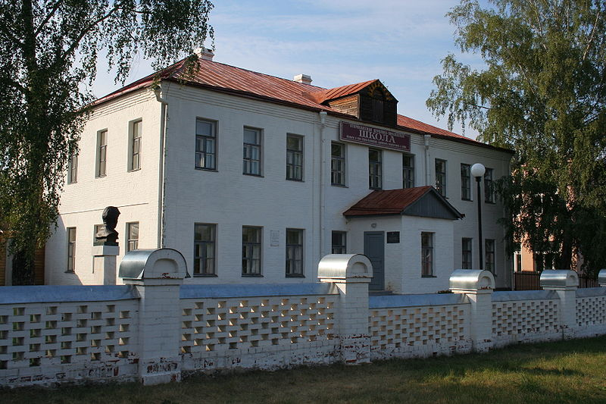
Юность
В 1909 году с отличием закончив Константиновское четырехклассное училище Сергей Есенин продолжил обучение в Спас-Клепиковской учительской школе из которой вышел «учителем школы грамоты». Летом 1912 Сергей переехал в Москву, некоторое время служил в мясной лавке, где приказчиком работал его отец. После конфликта с отцом ушел из лавки, работал в книгоиздательстве, затем в типографии И. Д. Сытина. В 1913 году поступил вольнослушателем на историко-философское отделение в Московский городской народный университет имени А. Л. Шанявского и закончил в 1915 году.
Дом, где родился С. А. Есенин. Константиново
Здание школы, в которой учился С. Есенин в г. Спас-Клепики

Slide 8
Начало творческого пути
В 1914 году в детском журнале «Мирок» впервые были опубликованы стихотворения Есенина. В 1915 году Есенин переехал из Москвы в Петроград, читал свои стихотворения А. А. Блоку, С. М. Городецкому и другим поэтам. В январе 1916 года Есенина призвали на войну и, благодаря хлопотам друзей, он получил назначение санитаром в Царскосельский военно-санитарный поезд № 143 Её Императорского Величества Государыни Императрицы Александры Фёдоровны. В это время он сблизился с группой «новокрестьянских поэтов» и издал первые сборники («Радуница» — 1916), которые сделали его очень известным.

Slide 9
Поэзия Есенина
Большое влияние на творчество Есенина оказала песенная лирика. С ранних лет он слышал народные сказания, поговорки, загадки, замечательные песни пела ему мать. Вот почему многие ранние стихи Есенина написаны в песенном жанре. Она проникнута горячей любовью к Родине, к русской природе. Поэт говорит: “Моя лирика жива одной большой любовью, любовью к Родине. Чувство Родины — основное в моем творчестве”. Искренняя любовь к родной земле, выраженная в своеобразных переживаниях и настроениях, придала его произведениям особое, есенинское, неповторимое звучание, которое можно всегда различить в русской лирике. К вершинам поэзии Есенин поднялся из глубины народной жизни. Рязанская земля, “где мужики косили, где сеяли свой хлеб”, была его домом, где прошло детство маленького Есенина. Сквозь все творчество Есенина проходит светлый образ матери поэта. Верность и постоянство чувства он обобщил в этом образе. Тоскуя по дому, он писал о “милой, доброй, старой, нежной матери”:
Ты одна мне помощь и отрада,
Ты одна мне несказанный свет.

Slide 10
Природа у Сергея Есенина многоцветная, красочная. Любимые же цвета поэта - синий и голубой. Эти цветовые тона усиливают ощущение необъятности голубых просторов России («синь, упавшая в реку», «только синь сосет глаза», «на небесном синем блюде»).
И всегда описание природы у Сергея Есенина соотносятся с выражением настроений поэта. Как ни тесно связанно его имя с представлением о поэтических картинах русской природы, его лирика не является пейзажной в соответственном смысле слова. Клен, черемуха, осень в стихах поэта - не просто приметы родной русской природы, это цепочка метафор, с помощью которых поэт рассказывает о себе, о своих настроениях, о своей судьбе. Поэзия Сергея Есенина и нас учит видеть, чувствовать, размышлять, то есть жить.
Влюбчивый, имевший успех у женщин, сам Есенин не воспринимал свои увлечения как серьезные чувства, и даже любовная лирика пронизана одной большой любовью, любовью к Родине.

Slide 11
Его сборники
В начале 1916 года выходит первая книга «Радуница», в которую входят стихи, написанные Есениным в 1910-1915 годах.
Весной 1918 года Есенин переехал из Петрограда в Москву, где выходит сборник «Голубень», вобравший в себя стихи 1916-1917 годов. Затем поэт выпускает сборники стихотворений «Преображение» (1918), «Сельский часослов» (1918).
В 1919 вышла книга «Ключи Марии», в которой Есенин сформулировал свой взгляд на искусство, его суть и цели.
В 1924 году был издан сборник «Москва кабацкая». В лирике ощущается глубокое осмысление себя и Вселенной. «Русь Советская» (1925), «Страна Советская» (1925), «Персидские мотивы» (1925). В ноябре 1925 года поэт закончил автобиографическую, исповедальную поэму «Черный человек», которая оказалась последней в ряду написанных им поэм.

Slide 12
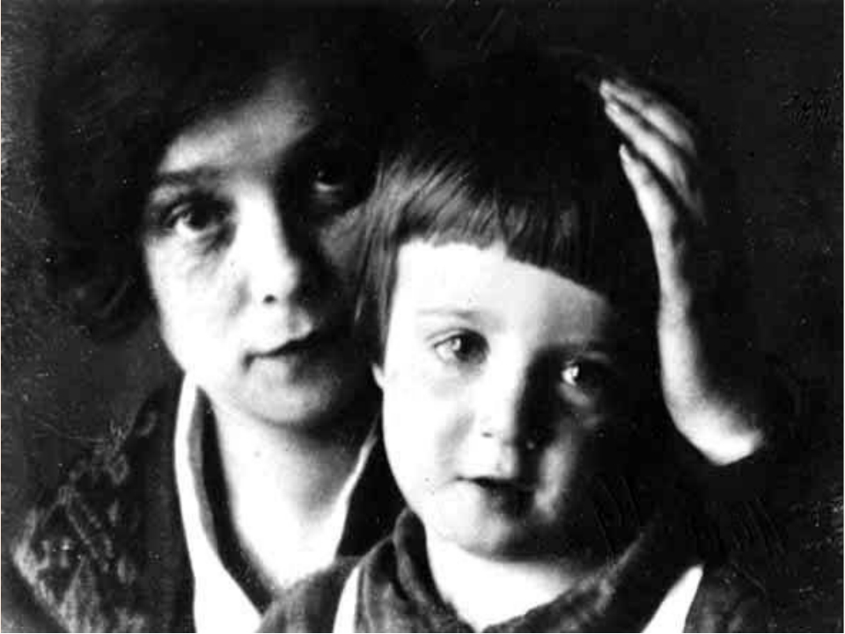
Женщины поэта
Надежда Давыдовна Вольпин
Дети: Александр Сергеевич Есенин-Вольпин
Зинаида Николаевна Райх
Дети: Константин Сергеевич
Татьяна Сергеевна
Анна Романовна Изряднова
Дети: Юрий Сергеевич

Slide 13
Галина Артуровна Бениславская
Айседора Дункан

Slide 14
Августа Леонидовна Миклашевская
Софья Андреевна Есенина-Толстая

Slide 15
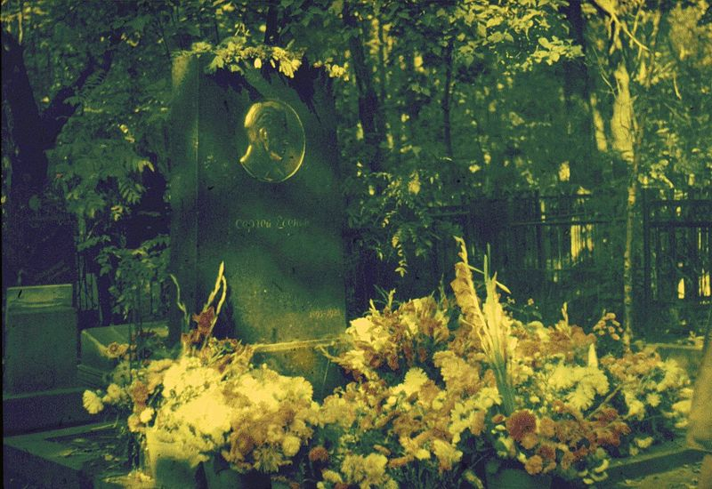
Трагическая гибель
28 декабря 1925 года Есенина нашли мёртвым в ленинградской гостинице «Англетер». Последнее его стихотворение — «До свиданья, друг мой, до свиданья…»— по свидетельству Вольфа Эрлиха, было передано ему накануне: Есенин жаловался, что в номере нет чернил, и он вынужден был писать своей кровью. Согласно версии, которая является ныне общепринятой среди академических исследователей жизни Есенина, поэт в состоянии депрессии (через неделю после окончания лечения в психоневрологической больнице) покончил жизнь самоубийством (повесился).
После гражданской панихиды в Союзе поэтов в Ленинграде тело Есенина было доставлено на поезде в Москву, где в Доме печати также было устроено прощание с участием родственников и друзей покойного. Похоронен 31 декабря 1925 года в Москве на Ваганьковском кладбище.

Slide 16
До свиданья, друг мой, до свиданья.
Милый мой, ты у меня в груди.
Предназначенное расставанье
Обещает встречу впереди.
До свиданья, друг мой, без руки, без слова,
Не грусти и не печаль бровей, —
В этой жизни умирать не ново,
Но и жить, конечно, не новей.
‹1925›

Slide 17
Источники
https://ru.wikipedia.org/wiki/Есенин_Сергей_Александрович
http://to-name.ru/biography/sergej-esenin.htm
http://www.litra.ru/composition/get/coid/00041401184864037601/woid/00046701184773069176/

